Slide 1

Maliyet Analizi ve Bütçeleme
Prof. Dr. Serhan GÜRKAN
serhangurkan@karabuk.edu.tr
www.serhangurkan.org

Slide 2
STANDART MALİYETLERİN SAPTANMASI
Üretilen Mamullerin Maliyeti
Direkt İlk Madde ve Malzeme Giderleri (DİMM)
Direkt İşçilik Giderleri (Dİ)
Genel Üretim Giderleri (GÜG)
Dolayısıyla her hangi bir mamulün standart maliyetinin saptanması, sözü edilen üretim giderlerinin standart tutarlarının toplamı olacaktır.

Slide 3
Direkt İlk Madde ve Malzeme için
Standart Maliyetin Belirlenmesi
Malzeme Özellikleri ve Fiyatları:
  Malzemenin türü, kalitesi ve fiyatı dikkate alınarak standart maliyet hesaplanır.
  Pazar araştırması ve tedarikçi fiyatları bu aşamada önemlidir.
Tüketim Normları:
  Ürün başına gereken malzeme miktarı (standart tüketim miktarı) belirlenir.
  Üretim süreçlerinin verimliliği ve israf oranları bu hesaplamada dikkate alınmalıdır.

Slide 4
Ürün: Çamaşır Makinesi
Malzeme Özellikleri ve Fiyatları:
  Arçelik, çamaşır makinesi üretimi için gerekli olan çelik, plastik, motor ve elektronik bileşenlerin maliyetlerini belirler.
  Şirket, bu malzemeler için tedarikçilerden alınan fiyat tekliflerini ve piyasa fiyatlarını analiz eder.
Tüketim Normları:
  Her bir çamaşır makinesi modeli için gereken çelik ve plastik miktarı, motor tipi ve elektronik bileşenlerin tüketim normları belirlenir.
  Üretim süreçlerindeki verimlilik ve israf oranları hesaba katılır.

Slide 5
DİMM STANDARTLARININ SAPTANMASI
Direk ilk madde ve malzemenin cins ve kalitesi teknik bir konu olup muhasebe sürecinin dışındadır.
Direkt ilk madde ve malzeme standart tutarının saptanmasında; miktar ve fiyat standartlarının belirlenmesine odaklanılır.

Slide 6
DİMM MİKTAR STANDARTI
Miktar standartları, bir birim mamulün üretimi için öngörülen direkt ilk madde ve malzeme miktarıdır.
Kullanılacak hammadde miktarının belirlenmesi sırasında üretim sırasında karşılaşılması normal sayılan hammadde fireleri ve bozulmaları gibi etkenlerin yol açacağı kayıpların da hesaba katılması gerekmektedir.

Slide 7
DİMM MİKTAR STANDARTI
Nike, yeni bir spor ayakkabı modeli üretmeye karar verdiğinde, her bir ayakkabının üretimi için gerekli olan malzemelerin maliyetlerini hesaplamak üzere Malzeme Standart Maliyetini belirleyecektir. Bu süreçte şu adımları izleyecektir:
Malzeme Miktarının Belirlenmesi: Her bir ayakkabı için gereken deri, kumaş, bağcık, taban ve diğer malzemelerin miktarlarını belirler.
Birim Fiyatların Hesaplanması: Söz konusu malzemelerin piyasa fiyat araştırmasını yapar ve büyük hacimli alımlar için tedarikçilerle pazarlık yaparak birim fiyatları belirler.
Standart Maliyetin Hesaplanması: Gerekli malzemelerin miktarlarını birim fiyatlarla çarparak her bir ayakkabı için Malzeme Standart Maliyetini hesaplar.

Slide 8
Örnek Ürün: Nike Spor Ayakkabı
Ayakkabıların üretimi için çeşitli malzemeler kullanıyor:
Kumaş, Her ayakkabı için 0.5 metre kumaş gerekiyor
Deri, Her ayakkabı için 0.2 metre deri gerekiyor
Kauçuk Taban, Her ayakkabı için bir çift taban gerekiyor
Bağcıklar, Her ayakkabı için bir çift bağcık gerekiyor
İç Taban, Her ayakkabı için bir iç taban gerekiyor

Slide 9
DİMM FİYAT STANDARTININ SAPTANMASI
Fiyat standartlarının belirlenmesi, özellikle sürekli fiyat artışlarının bulunduğu ortamlarda fiyatların işletme dışında oluşmasından ötürü oldukça zordur.
Direkt ilk madde ve malzeme fiyat standartları, satın alma departmanından elde edilen veriler doğrultusunda saptanır. Satın alma fiyatları belirlenirken enflasyon ve döviz kurlarındaki olası değişmeler de göz önünde bulundurulmalıdır.

Slide 10
Örnek Ürün: Nike Spor Ayakkabı
Kumaş: Metre başına 3 USD
Deri: Metre başına 5 USD
Kauçuk Taban: Bir çift taban için 4 USD
Bağcıklar: Bir çift bağcık için 0.5 USD
İç Taban: Bir iç taban için 1 USD

Slide 11
Tutar = Fiyat X Miktar
Malzeme | Standart Miktar | Standart Fiyat | Standart Tutar (USD)
Kumaş | 0.5 metre | 3 USD/metresi | 1.5
Deri | 0.2 metre | 5 USD/metresi | 1.0
Kauçuk Taban | 1 çift | 4 USD/çift | 4.0
Bağcıklar | 1 çift | 0.5 USD/çift | 0.5
İç Taban | 1 çift | 1 USD/çift | 1.0
Toplam | - | - | 8.0

Slide 12
Direkt işçilik maliyeti nasıl hesaplanır?
Çalışılan Süre X Saatlik Ücret
Standart maliyeti hesaplanacak mamulün üretilmesi için, işçilerden ne kadar süre yararlanılacağının ve onlara ne kadar ücret ödeneceğinin bilinmesi gerekir.
Std. Süre X Std. Ücret

Slide 13
DİREKT İŞÇİLİK SÜRE STANDARTININ SAPTANMASI
Direkt işçilik süre standartları, bir birim mamul üretimi için öngörülen zamandır.
Süre standartlarının saptanmasında; hareket ve zaman etütleri, iş örneklemesi veya geçmiş dönem verilerinden yararlanılması gibi çalışmalar yapılır.

Slide 14
DİREKT İŞÇİLİK SÜRE STANDARTININ SAPTANMASI
Ayrıca mamul üretimi sırasında normal kabul edilen üretim kesintileri veya bozuk mamul üretimi gibi, etkenlerden kaynaklanan süre kayıplarının saptanan üretim sürelerine eklenmesi unutulmamalıdır.

Slide 15
Örnek Ürün: Nike Spor Ayakkabı
Süreç Başına Standart Sürelerin Belirlenmesi:
Tasarım: Her bir ayakkabı için tasarım süreci ortalama 15 dakika sürer.
Kesim: Kesim işlemi için her bir ayakkabı başına 10 dakika ayrılır.
Dikiş: Dikiş işlemi her ayakkabı için 30 dakika alır.
Montaj: Ayakkabının montaj süreci 20 dakika sürer.
Kalite Kontrol: Her ayakkabı için kalite kontrol süreci 10 dakika alır.
Toplam standart işçilik süresi = 15 dakika (Tasarım) + 10 dakika (Kesim) + 30 dakika (Dikiş) + 20 dakika (Montaj) + 10 dakika (Kalite Kontrol)
Toplam = 85 dakika (yaklaşık 1.42 saat)

Slide 16
DİREKT İŞÇİLİK ÜCRET STANDARTININ SAPTANMASI
Direkt işçilik ücret standardı işletmede uygulanan ücret sistemine bağlıdır. Ödenen ücret değiştikçe ücret standardının da değişmesi gerekmektedir.
Üretilecek mamulün üretiminde birbirinden farklı ücret alan birden fazla işçi çalışıyorsa ücret standardı basit ortalama ile saptanabilir.

Slide 17
Örnek Ürün: Nike Spor Ayakkabı
Departman | Standart Süre (saat) | Standart Ücret (USD/saat) | Standart Tutar (USD)
Tasarım | 0.25 | 25 | 6.25
Kesim | 0.17 | 18 | 3.00
Dikiş | 0.5 | 20 | 10.00
Montaj | 0.33 | 22 | 7.33
Kalite Kontrol | 0.17 | 19 | 3.17
Toplam | - | - | 29.75

Slide 18
GENEL ÜRETİM GİDERLERİ STANDARTLARININ SAPTANMASI
DİMM ve Dİ standart tutarının hesaplanmasında standart miktar ile standart fiyat ayrı ayrı belirlenmekte ve sonra bunlar birbirleri ile çarpılmaktadır.
Genel üretim giderleri açısından da standart maliyetler aynı yöntemle belirlenir. Ancak, genel üretim giderleri endirekt giderlerden oluşmaktadır. Bu nedenle yükleme ölçüsü kullanılması gerekmektedir.

Slide 19
Yükleme Ölçüsü
Yükleme ölçüsü olarak kullanılabilecek başlıca iş ölçüleri:
Direkt İşçilik Saati / Gideri
Makine Saati
Direkt İlk Madde ve Malzeme Miktarı / Gideri
Yükleme ölçüsü her bir esas üretim yeri için tek tek ele alınmalı ve o gider yerinde en çok hangi iş ölçüsü etkiliyse o tercih edilmelidir.

Slide 20
Örnek – Yükleme Ölçüsü
Tasarım Departmanı:
Tasarım Süresi: Bir ayakkabı modelinin tasarlanma süresi. Direkt İşçilik Saati
Kesim Departmanı:
Malzeme Kullanımı: Kullanılan malzemenin miktarı - Direkt İlk Madde ve Malzeme Miktarı
Dikiş Departmanı:
Makine Çalışma Süresi: Dikiş makinelerinin aktif çalışma süresi. - Makine Saati.
Montaj Departmanı:
Sipariş Tamamlama Süresi: Siparişlerin montajının tamamlanma süresi. - Direkt İşçilik Saati
Kalite Kontrol Departmanı:
Kalite Kontrol Süresi: Bir ürünün kalite kontrol sürecinin ortalama süresi. - Direkt İşçilik Saati

Slide 21
Genel Üretim Gideri Ne Demek?
Direkt ilk madde ve malzeme direkt işçilik dışında kalan fakat üretim ile ilgili olan bütün giderlere denir.
Endirekt Malzeme Kullanımı - Endirekt İşçilikler - Memur Ücret ve Giderleri
Dışardan Sağlanan Fayda ve Hizmetler · Elektrik, Gaz, Su · Haberleşme Giderleri · Bakım Onarım Giderleri · Taşeron Giderleri · Diğer Giderler
Çeşitli Giderler · Sigorta Giderleri · Kira Giderleri · Diğer Giderler
Vergi, Resim, Harçlar - Amortisman ve Tükenme Payları Esas

Slide 22
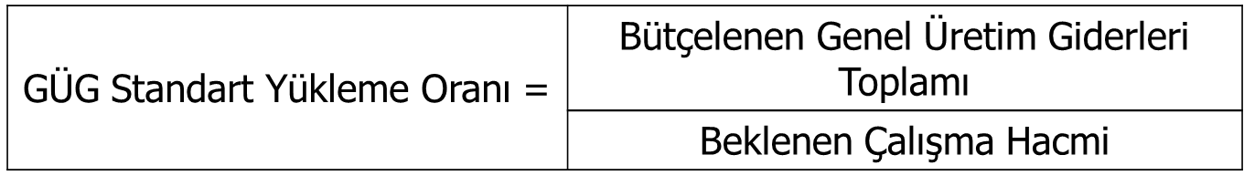
Standart Yükleme Oranın Belirlenmesi
Bir işletmede ortaya çıkan genel üretim giderlerinin o işletmede üretilen tüm mamuller arasında paylaştırılması gerekmektedir.
Bir mamulün genel üretim giderlerinden ne kadar pay aldığını (TL olarak) gösteren orana yükleme oranı denir.

Slide 23
Bütçelenen Genel Üretim Gideri Nasıl Hesaplanabilir?
«Bütçelenen Genel Üretim Gideri» önümüzdeki dönem için işletmenin toplam ne kadarlık bir genel üretim giderine katlanılacağının tahminidir.
Esnek bütçe denklemi vasıtasıyla hesaplanabilmektedir.

Slide 24
ESNEK BÜTÇE DENKLEMİ
Y = aX + b
y = Genel üretim giderleri bütçe tutarını
a = Brim değişken genel üretim giderlerini
x = Çalışma hacmini
b = Faaliyet dönemine ilişkin toplam sabit genel üretim giderleri

Slide 25
Esnek Bütçe Denklemini Hesaplama Yöntemleri
Muhasebe Yöntemi
Grafik Tekniği
En Düşük ve En Yüksek Hacimler Tekniği
Yarı Ortalamalar Tekniği
En Küçük Kareler Tekniği

Slide 26
Örnek – Ön Hazırlık Bölümü Esnek Bütçe Denklemi
Fabrikanın tasarım bölümüne ait son 6 aylık direkt işçilik çalışma saatleri ve bunun karşılığında ortaya çıkan endirekt giderlerin toplamı aşağıdaki gibidir.
AYLAR |  | Direkt İşçilik Saati |  | Endirekt Giderler ($)
1 |  | 1.000 |  | 71.000.-
2 |  | 1.100 |  | 73.000.-
3 |  | 900 |  | 64.000.-
4 |  | 800 |  | 60.000.-
5 |  | 1.200 |  | 82.000.-
6 |  | 1.300 |  | 85.000.-

Slide 27
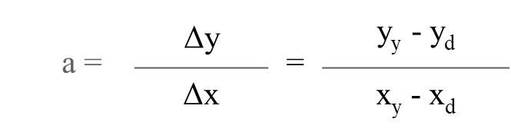
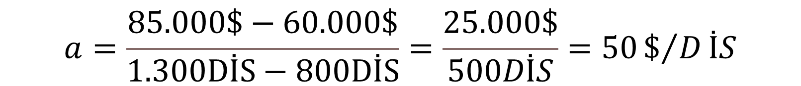
Örnek - En Düşük ve En Yüksek Hacimler Tekniği
$$a=\frac{85.000\$−60.000\$}{1.300DİS−800DİS}=\frac{25.000\$}{500DİS}=50\$/DİS$$

Slide 28
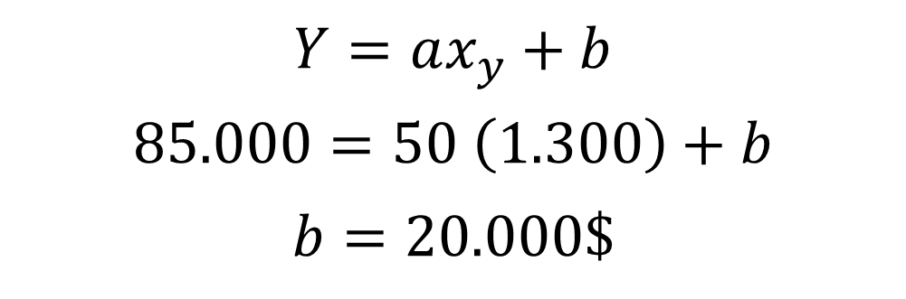
Örnek - En Düşük ve En Yüksek Hacimler Tekniği
$$Y=ax_{y}+b$$
$$85.000=50 \left(1.300\right)+b$$
$$b=20.000\$$$
Buna göre tasarım bölümü esnek bütçe denklemi:
aylık y = 5 x + 20.000$
yıllık y = 5 x + 240.000$

Slide 29
Esnek bütçe denklemi ne işe yaramaktadır?
Örnekten hareket ederek, tasarım bölümünde ayakkabı ile birlikte 20 farklı ürün daha üretilmektedir.
Daha önce ayakkabı için tasarım bölümünde 15 dk işçilik saati harcandığını hesaplamıştık. Benzer hesaplamayı diğer ürünler için de yapmamız gerekmektedir.
Hesaplamalar ardından bir gün için tasarım bölümünde 1.800 dk. (30 direkt işçilik saati) çalışılması gerektiği sonucuna ulaşılmıştır.

Slide 30
Esnek bütçe denklemi ne işe yaramaktadır?
Fabrikanın ayın her günü açık olduğunu varsayarsak 30 DİS * 30Gün = 900 Direkt işçilik saati çalışma vardır.
Esnek bütçe denklemi: Y = 50X + 20.000$ olarak hesaplanmıştı.
Bütçelenen GÜG Tutarı aşağıdaki gibi hesaplanabilir.
50 * (900 DİS) + 20.000 = 65.000$

Slide 31
Esnek bütçe denklemi ne işe yaramaktadır?
GÜG Std. Yükleme Oranı = 65.000$ / 900DİS = 72,2
GÜG Std. Yükleme Oranı | 72,2 $ / DİS
Değişken GÜG Yükleme Oranı (a) | 50 $ / DİS
Sabit GÜG Yükleme Oranı | 22,2 $ / DİS

Slide 32
Standart Genel Üretim Gideri Tutarı
Örnekte tasarım bölümü için hesaplamalar yapılmış; diğer bölümler için rakamlar uydurulmuştur.
Gider Yeri | St. Değişken Oran | St. Sabit Oran | Toplam Standart Oran | Standart Süre | Standart Tutar
Tasarım | 50 | 22,2 | 72,2 $/DİS | 0.25 DİS | 18,05 $
Kesim | 20 | 30 | 50 $/DİMM | 0.10 DİMM | 5 $
Dikiş | 20 | 15 | 35 $/Makine Saati | 0.5 Makine Saati | 17,5 $
Montaj | 40 | 20 | 60 $/DİS | 0.33 DİS | 19,8 $
Kalite Kontrol | 20 | 10 | 30 $/DİS | 0.17 DİS | 5,1 $
1 Adet Ayakkabı için Standart GÜG Tutarı |  |  |  |  | 65,45 $

Slide 33
Örnek Ürün: Nike Spor Ayakkabı
 | DİMM | Dİ | GÜG
Tasarım | - | 6.25 | 18,05
Kesim | - | 3.00 | 5
Dikiş | - | 10.00 | 17,5
Montaj | 8 | 7.33 | 19,8
Kalite Kontrol | - | 3.17 | 5,1
TOPLAM | 8.0 $ | 29.75 $ | 65,45 $
103,2 $ Toplam Maliyet

